Slide 1


Медициналық биоинженериядағы электрофизиологияның маңызы
6 дәріс

Slide 2
Электрофизиология — тірі ұлпалар мен жасушалардағы электрлік құбылыстарды зерттейтін ғылым саласы. Ол биоинженерияда маңызды орын алады, себебі биологиялық жүйелердің электрлік белсенділігі арқылы көптеген медициналық құрылғылар мен диагностикалық әдістер жасалады.
Электрофизиология медициналық биоинженерия үшін өте маңызды, ол биомедициналық құрылғыларды және диагностикалық және терапиялық әдістерді жасау үшін қолданылатын организмнің электрлік процестері туралы іргелі білім береді.

Slide 3
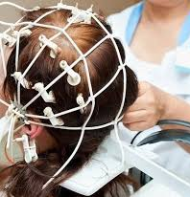
Электрофизиологияның мәні
Электрофизиология жасуша мембранасы арқылы өтетін иондық токтарды, потенциал айырмашылығын және жүйке мен бұлшықет жасушаларының қозғыштығын зерттейді. Бұл мәліметтер ағзадағы электрлік процестерді түсінуге және оларды техникалық тұрғыдан басқаруға мүмкіндік береді.

Slide 4


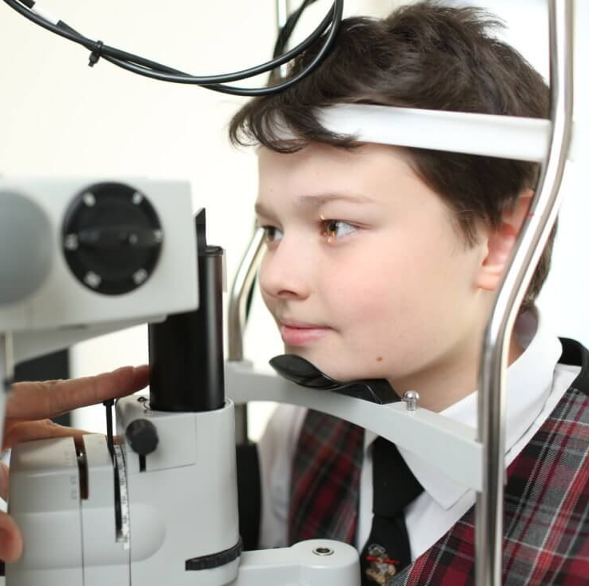
Электрофизиологиялық зерттеулер жүректің (ЭКГ) және мидың (ЭЭГ) электрлік белсенділігін жазуға және талдауға арналған құрылғыларды, имплантацияланатын кардиостимуляторларды және нейрондық интерфейстерді жасауға мүмкіндік берді, олардың барлығы әртүрлі ауруларды диагностикалау, бақылау және емдеуді жақсартуға ықпал етеді.

Slide 5

Медициналық биоинженериядағы негізгі қолдану бағыттары
а) Диагностикада
б) Терапия мен емдеуде
в) Жасанды биологиялық жүйелерде

Slide 6
Диагностикада:
ЭКГ (электрокардиография) – жүректің электрлік белсенділігін өлшеу арқылы жүрек ауруларын анықтау.
ЭЭГ (электроэнцефалография) – мидың электр импульстарын талдау, эпилепсия, ұйқы бұзылыстары сияқты жағдайларды диагностикалау.
ЭМГ (электромиография) – бұлшықет және жүйке жүйесінің функцияларын зерттеу.
Электрокардиография (ЭКГ) және электроэнцефалография (ЭЭГ) сияқты электрофизиологиялық әдістер дененің әртүрлі мүшелері мен жүйелерінің электрлік белсенділігін жазуға және талдауға мүмкіндік береді.

Slide 7
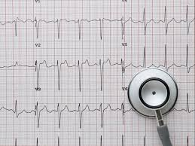
ЭКГ-нің мәні
Жүрек әр соққан сайын электр импульстары пайда болады. Бұл импульстар жүрек бұлшықетінің жиырылуын тудырады және оларды теріге қойылған электродтар арқылы тіркеуге болады.
Электрокардиограф осы импульстарды график түрінде (толқындар мен тістер) көрсетеді.

Slide 8
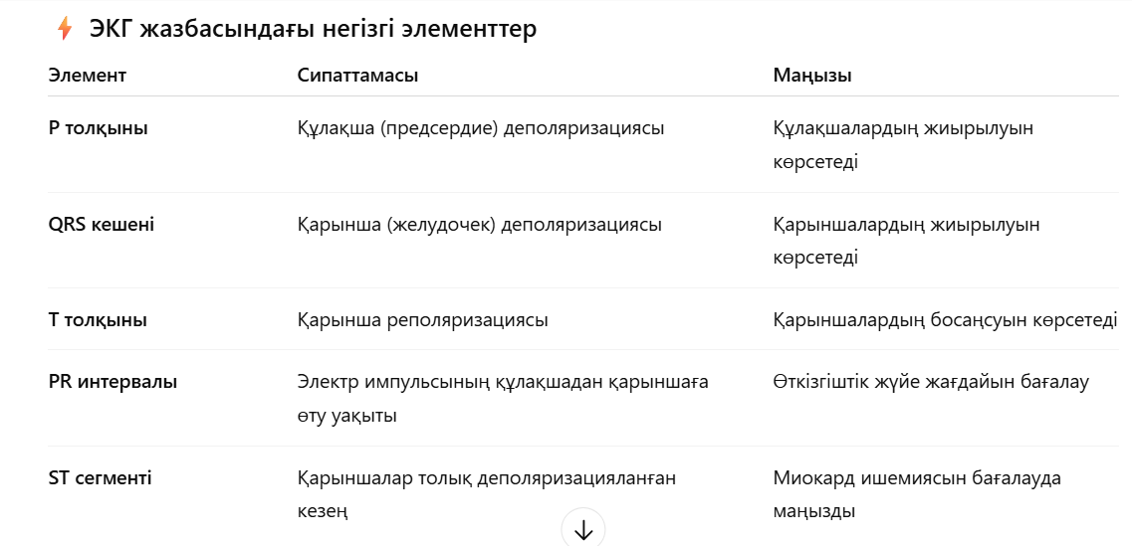

Slide 9
ЭКГ не үшін қолданылады
Жүрек ырғағын (ритмін) анықтау
Миокард инфарктісін, ишемиясын табу
Өткізгіштік бұзылыстарын анықтау
Электролиттік теңсіздіктерді бағалау
Дәрілердің жүрекке әсерін бақылау

Slide 10
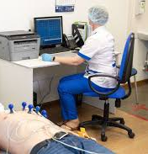
ЭКГ түрлері
Стандартты 12-қалқанды ЭКГ – ең жиі қолданылатын әдіс.
Холтерлік мониторинг – тәуліктік үздіксіз ЭКГ жазу.
Стресс-тест (жүктемелі ЭКГ) – физикалық жүктеме кезінде жүрек жұмысын бағалау.
Телеметриялық ЭКГ – қашықтан бақылау үшін.

Slide 11
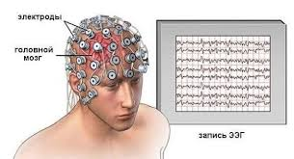
ЭЭГ-нің мақсаты:
Мидың функционалдық жағдайын (ұйқы, сергектік, стресс және т.б.) бағалау
Эпилепсия мен ұстамалар кезінде ми белсенділігін бақылау
Бас миының жарақаттары, ісіктері, инсульт және қабыну процестері кезінде диагностика жасау
Анестезия мен кома жағдайларында мидың белсенділігін қадағалау

Slide 12
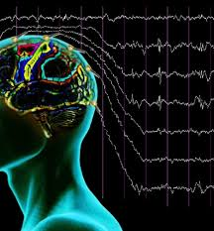
ЭЭГ қалай жүргізіледі:
Науқастың басына электродтар бекітіледі (әдетте 16–32 және одан да көп).
Электродтар арқылы ми бетінде пайда болатын биоэлектрлік потенциалдар тіркеледі.
Бұл сигналдар күшейтіліп, экранда толқын түрінде (ритмдер түрінде) көрінеді.

Slide 13
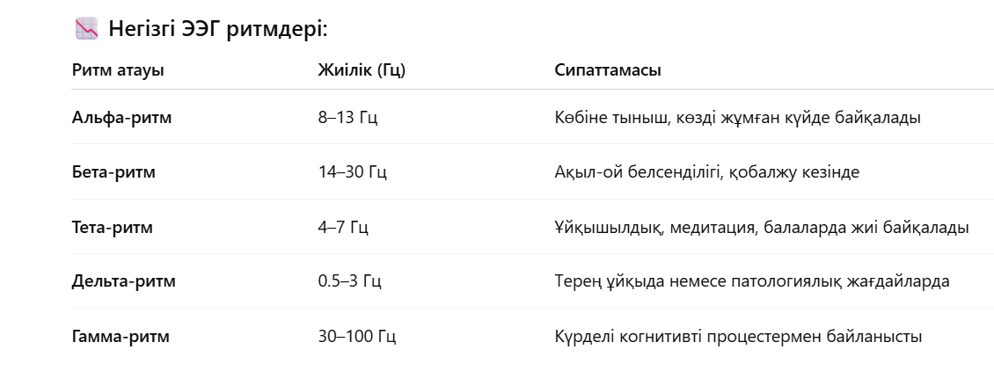

Slide 14
ЭЭГ нәтижесін қолдану салалары:
Медицинада: неврология, нейрохирургия, психиатрия
Биоинженерияда: нейроинтерфейстер, ми-компьютер байланысы (BCI)
Ғылыми зерттеулерде: ұйқы, танымдық процестер, эмоцияларды зерттеу

Slide 15
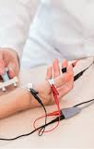
ЭМГ-ның мәні
ЭМГ (электромиография) — бұл бұлшықеттердің электрлік белсенділігін тіркейтін және қимыл жүйесінің (жүйке-бұлшықет аппаратының) қызметін зерттейтін әдіс.
Электромиография жүйке импульстарының бұлшықет талшықтарында қозу тудыру қабілетін зерттейді. Басқаша айтқанда, ол жүйке мен бұлшықет арасындағы байланысты тексереді.

Slide 16
ЭМГ түрлері
Беттік электромиография (беткі ЭМГ)
– Электродтар теріге жапсырылады.
– Ауыртпайтын, көбінесе физиологиялық зерттеулер мен спорттық медицинада қолданылады.
Инвазивті (ине арқылы) электромиография
– Жіңішке ине электрод бұлшықет ішіне енгізіледі.
– Жеке бұлшықет талшықтарының белсенділігін дәл өлшейді.

Slide 17
ЭМГ не үшін қолданылады
Жүйке-бұлшықет ауруларын анықтау:
1
Полинейропатиялар, миастения, бұлшықет дистрофиясы, радикулопатиялар.
Жарақаттан кейінгі жүйке зақымдануын бағалау.
2
Бұлшықет спазмы, әлсіздік, діріл, ұйып қалу себептерін анықтау.
3
Қимылдық реабилитацияда және спортшылардың бұлшықет белсенділігін талдауда.
4

Slide 18
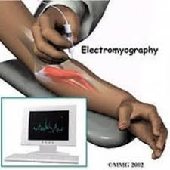
ЭМГ нәтижелері нені көрсетеді
Амплитуда — бұлшықет талшықтарының саны мен күшін көрсетеді.
Жиілік — жүйке импульстарының берілу жиілігі.
Белсенділік сипаты — тыныштықтағы және жиырылу кезіндегі бұлшықет потенциалдары.

Slide 19
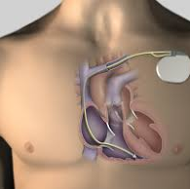
Терапия мен емдеуде:
Жүрек кардиостимуляторлары – жүрек ырғағын электр импульстармен реттеу.
Нейростимуляторлар – ауырсынуды басу, Паркинсон ауруы мен эпилепсияны емдеу үшін жүйке сигналдарын реттеу.
Физиотерапияда – электрлік стимуляция арқылы бұлшықет тонусын жақсарту және қалпына келтіру процестерін жеделдету.

Slide 20
Терапия:
Электрлік сигналдарды диагностика үшін ғана емес, емдеу үшін де қолдануға болады.
Нейромодуляция: бұзылуларды түзету үшін жүйке жүйесіне электрлік импульстарды қолдануға негізделген емдеу әдісі.
Электрлік ынталандыру: жараларды емдеуді және басқа қалпына келтіру процестерін жеделдету үшін қолданылуы мүмкін.

Slide 21
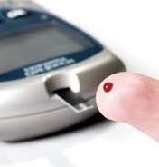
Жасанды биологиялық жүйелерде:
биоэлектрлік процестерді түсіну биоинженерлерге медициналық құрылғылар мен импланттарды жасауға және жақсартуға мүмкіндік береді.
Биосенсорлар мен нейроинтерфейстер – жүйке жүйесін компьютермен байланыстыру (мысалы, протездерді басқару).
Жасанды жүрек пен импланттарда – электр сигналдарын қолдану арқылы ағзаның табиғи функцияларын имитациялау.

Slide 22
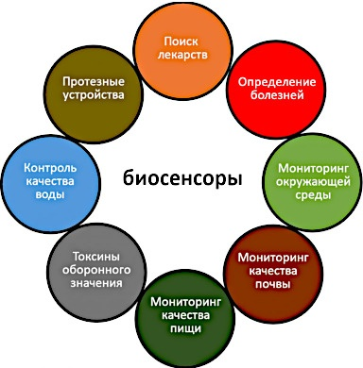

Slide 23
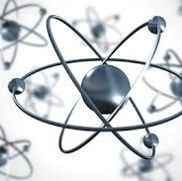
Иондық каналдарды зерттеу:
Электрофизиология көптеген аурулардың механизмдерін түсіну және мақсатты препараттарды әзірлеу үшін маңызды болып табылатын иондық арналар сияқты жеке ақуыздардың электр сигналдарын жасаудағы рөлін егжей-тегжейлі зерттеуге мүмкіндік береді.

Slide 24
Ғылыми және инженерлік маңызы
Электрофизиология биоинженерияда:
жүйке және бұлшықет тіндерінің электрлік моделін құруға,
импланттардың биосәйкестігін бағалауға,
биоматериалдар мен электродтардың қауіпсіздігін арттыруға мүмкіндік береді.

Slide 25
Қорытынды
Жалпы алғанда, электрофизиология биоинженерлерге биоэлектрлік процестерді түсіну және манипуляциялау, инновациялық медициналық шешімдерді жасау және пациенттердің өмір сүру сапасын жақсарту үшін жаңа мүмкіндіктерді ашу үшін қуатты құрал береді.

